Slide 1
参考資料４
大阪府内の人口、世帯数等の推計、
マンションの状況及びこれまでの取組み

Slide 2
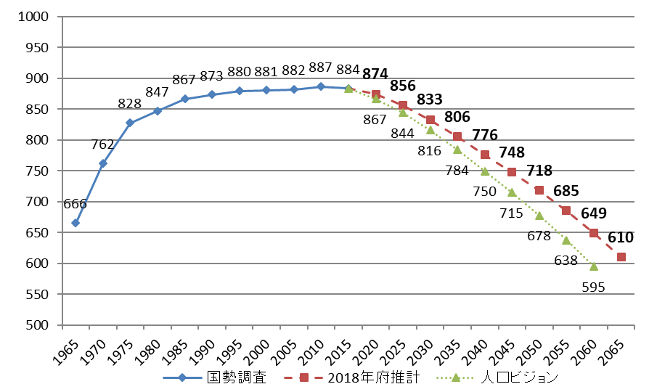
府内の総人口の変化
○大阪府の人口は、2010年をピークに減少期へ突入。2015年は、約３万人減少し884万人
○2015年からの30年間で136万人の急激な減少（▲15.4％）が見込まれ、2045年には748万人
○人口ビジョンの値と比べると、2040年時点の総人口が約26万人の上振れとなるなど、減少傾向は若干緩やかになっているものの、依然として人口減少は継続
  （万人）
これまで
これから
※ （2015年までは総務省「国勢調査」。2020年以降は「大阪府人口ビジョン（2016年3月）」及び「大阪府の将来推計人口について（2018年8月）」における大阪府の人口推計（ケース２）に基づく
大阪府政策企画部推計。）
出典：大阪府「大阪府人口ビジョン策定後の人口動向等の整理」（令和元年８月）
１

Slide 3
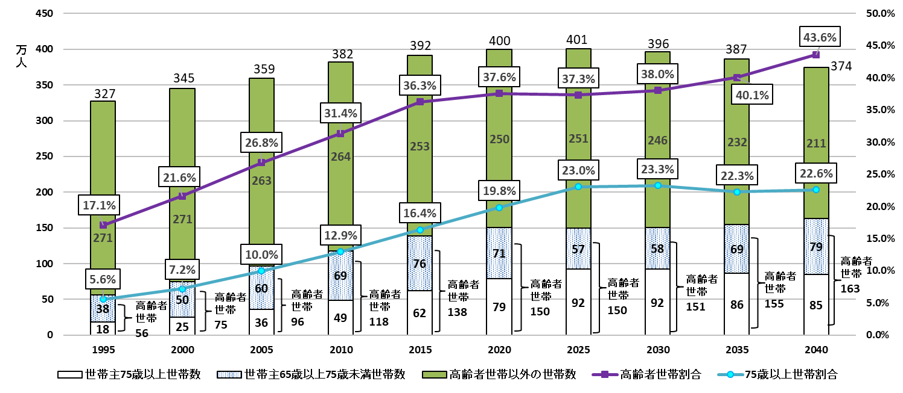
府内の世帯数と高齢者世帯の割合
〇高齢者世帯（世帯主65歳以上世帯）の割合は、増加し続け、2035年には４割を超える見込み
〇世帯主75歳以上世帯の割合は、1995年の約5％から、2025年には約23％まで上昇する見込み
◇世帯数と高齢者世帯割合
※割合の算出においては、不詳を除く。四捨五入のため合計値は必ずしも一致しない。
年 | 1995 | 2000 | 2005 | 2010 | 2015 | 2020 | 2025 | 2030 | 2035 | 2040
65歳以上 の世帯数 | 558,561 | 746,118 | 962,439 | 1,180,112 | 1,383,508 | 1,501,242 | 1,497,254 | 1,506,577 | 1,549,845 | 1,632,619
75歳以上 の世帯数 | 181,705 | 249,472 | 358,542 | 487,270 | 624,948 | 793,170 | 924,228 | 921,849 | 861,096 | 845,822
総世帯数 | 3,270,397 | 3,454,840 | 3,590,593 | 3,823,279 | 3,918,441 | 3,997,179 | 4,010,141 | 3,961,742 | 3,867,459 | 3,744,821
※2015年までは総務省「国勢調査」。2020年以降は大阪府政策企画部推計。
出典：大阪府「大阪府人口ビジョン策定後の人口動向等の整理」（令和元年８月）
２

Slide 4
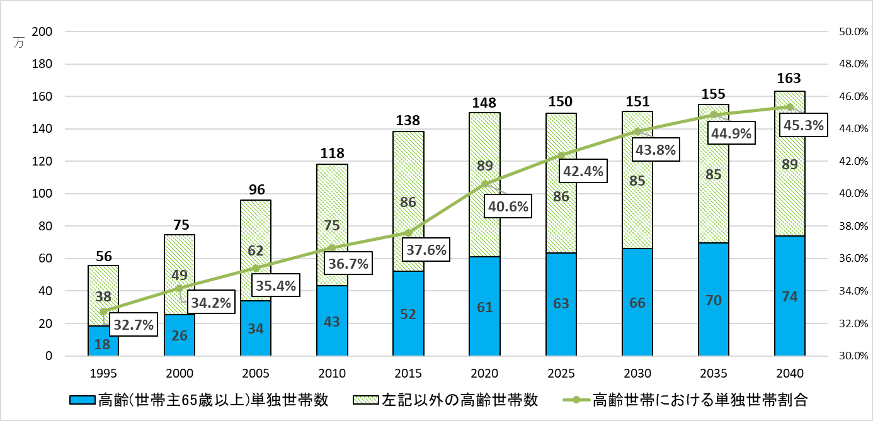
府内の高齢者世帯と単独世帯数・単独世帯割合
〇高齢者世帯数と高齢者世帯における単独世帯（高齢単独世帯）数は、2020年以降も緩やかに
増加する見込み
〇高齢者世帯における高齢単独世帯の割合は、増加し続け、2020年には４割以上となる見込み
◇高齢者（世帯主65歳以上）世帯数と単独世帯数・単独世帯割合
※2015年までは総務省「国勢調査」。2020年以降は大阪府政策企画部推計。
出典：大阪府「大阪府人口ビジョン策定後の人口動向等の整理」（令和元年８月）
３

Slide 5
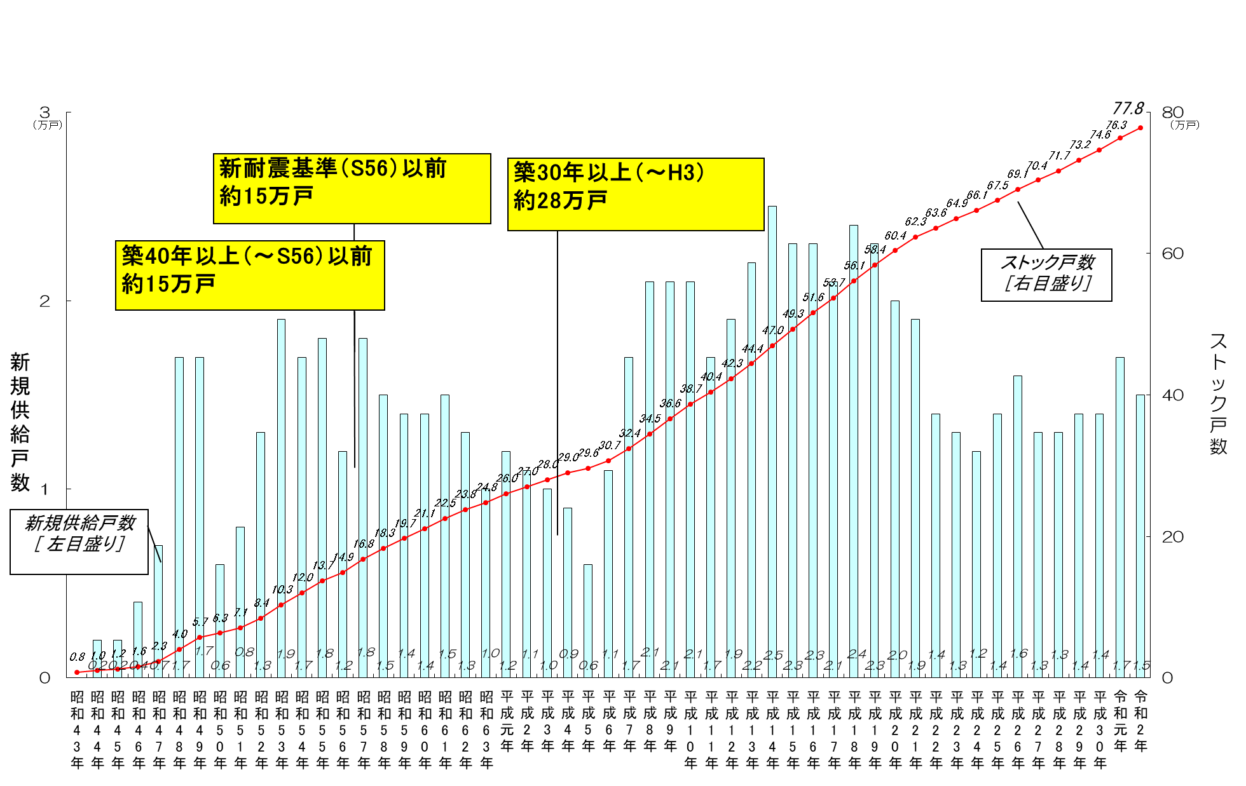
大阪府のマンションストック数
〇マンションストック数は約８０万戸
○築４０年を超えるマンションストック数は約１５万戸
※ストック戸数は、新規供給戸数の累計等を基に、各年末時点の戸数を推計した
※ここでいうマンションとは、中高層（3階建て以上）・分譲・共同建てで、鉄筋コンクリート、鉄骨鉄筋コンクリートまたは鉄骨造の住宅をいう
出典：国土交通省「建築着工統計」、国土交通省「住宅着工統計」をもとに大阪府住宅まちづくり部居住企画課作成
４

Slide 6
大阪府内の市町村別のマンション戸数
〇政令市、中核市、茨木市、和泉市、箕面市が１万戸以上
〇市町村ごとでばらつきが大きい
（戸）
（戸）
1万戸以上
政令市
中核市
※共同住宅で持ち家の戸数
※戸数に居住世帯のないもの及び分譲貸しは含まれていない。
出典：１ 市については、総務省「平成30年住宅土地統計調査」第１０－１表をもとに大阪府住宅まちづくり部居住企画課作成
２ 町については、平成30年住宅土地統計調査大阪府独自集計より大阪府住宅まちづくり部居住企画課作成
５

Slide 7
大阪府内の市町村別1980年以前のマンション戸数
○１９８０年以前のマンションは、多い順から大阪市、吹田市、堺市、枚方市、
豊中市、茨木市、東大阪市、箕面市、寝屋川市、高槻市
政令市
中核市
※共同住宅で持ち家の戸数
※戸数に居住世帯のないもの及び分譲貸しは含まれていない。
出典：１ 市については、総務省「平成30年住宅土地統計調査」第１０－１表をもとに大阪府住宅まちづくり部居住企画課作成
２ 町については、平成30年住宅土地統計調査大阪府独自集計より大阪府住宅まちづくり部居住企画課作成
６

Slide 8
大阪府内の建築時期別・階数別のマンション戸数
○１９７１年以降、１１階建以上の大規模なマンションが一番多く、その割合は
増加傾向にある
（戸）
建築時期別・階数別のマンション戸数
建築時期別・階数別のマンション戸数割合
（建築時期）
（建築時期）
※共同住宅で持ち家の戸数。
※戸数に居住世帯のないもの及び分譲貸しは含まれていない。
出典：総務省「平成３０年住宅土地統計調査 第１０－１表」 をもとに大阪府住宅まちづくり部居住企画課作成
７

Slide 9
大阪府のマンションの世帯主年齢の状況
〇大阪府内のマンションの世帯主の約半数は６０歳代以上
○昭和５４年以前のマンションは全国より早く世代交代や売買等している可能性がある
完成年次別世帯主の年齢の割合（全国）
完成年次別世帯主の年齢の割合（大阪府）
※いずれも四捨五入等により合計しても100%にならないことがある。
出典：１ 完成年次別世帯主の年齢の割合（全国）については、国土交通省「平成30 年度
マンション総合調査結果報告書」
２ 世帯主年齢の割合（全国）については、国土交通省「平成30年度マンション総合
調査報告書」をもとに大阪府住宅まちづくり部居住企画課作成
３ 大阪府データについては国土交通省「平成30年度マンション総合調査」の大阪府
内データをもとに大阪府住宅まちづくり部居住企画課作成
（完成年次）
８

Slide 10
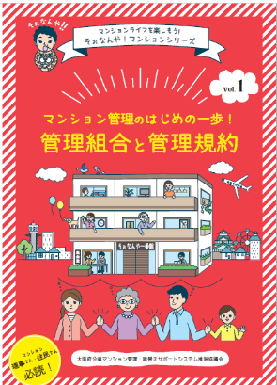
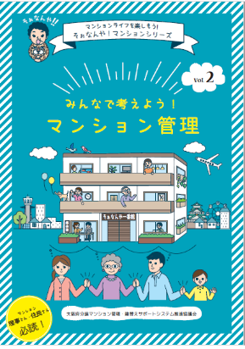
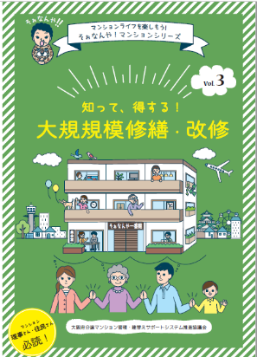
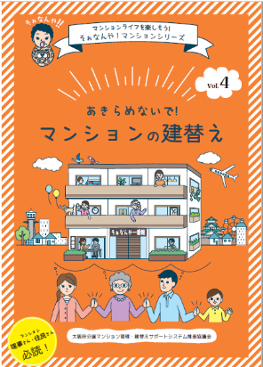
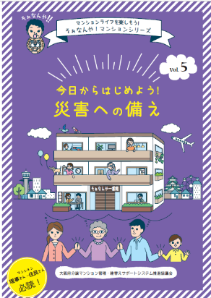
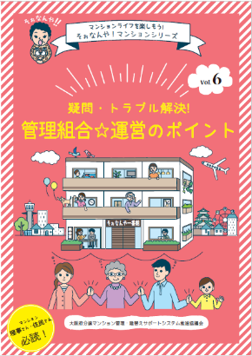
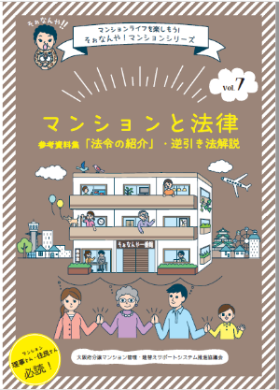
大阪府分譲マンション管理建替えサポートシステム推進協議会の取組み
大阪府分譲マンション管理・建替えサポートシステム推進協議会の設置（H15～）
○マンションの管理や改修、建替えなどに係る情報の提供やアドバイザーの派遣などにより、
区分所有者や管理組合への支援を実施。
【メンバー】 地方公共団体（大阪府、３１市町）、（公財）マンション管理センター大阪支部、
（公社）大阪府建築士会、（一社）大阪府建築士事務所協会、（一社）再開発コーディネーター協会、
（公社）日本建築家協会近畿支部、大阪司法書士会、大阪弁護士会、
（独）住宅金融支援機構近畿支店、（一社）大阪府マンション管理士会、大阪府住宅供給公社
【事務局】 大阪府
【主な取組み】 ・アドバイザー派遣（無料）
・セミナー開催
・マンション登録制度
（管理状況を毎年無料分析、セミナー開催等の各種情報提供、マンション管理ガイドブック贈呈）
※マンション関連法の改正を踏まえ、協議会体制等の再構築を検討中
マンション管理ガイドブック「そぉなんや！マンションシリーズ」は分野ごとに７巻作成
９

